Slide 1
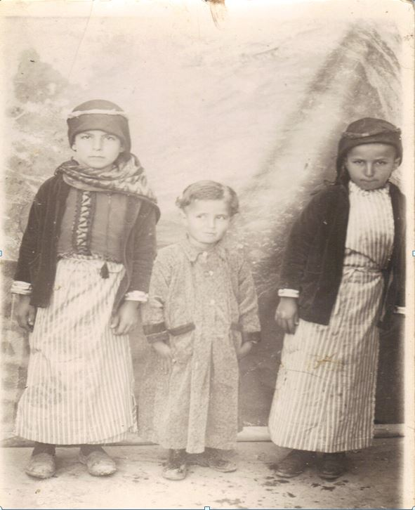
ارشيف :عماد حنا
محمد وفايز ويوسف نايف الصالح سويد 1937

